Slide 1
A helyi televíziók digitális átállása szabályozói szemmel
Kissné dr. Akli Mária
Nemzeti Média- és Hírközlési Hatóság
osztályvezető
kissne@nmhh.hu

Slide 2
2007. évi LXXIV. törvény (Dtv.)
„A helyi és körzeti vételkörzetű műsorterjesztési szolgáltatások nyújtását lehetővé tevő digitális műsorszóró adó üzemeltetési jogosultságokat a digitális átállás által lehetővé tett ütemben kell pályáztatni”

Slide 3
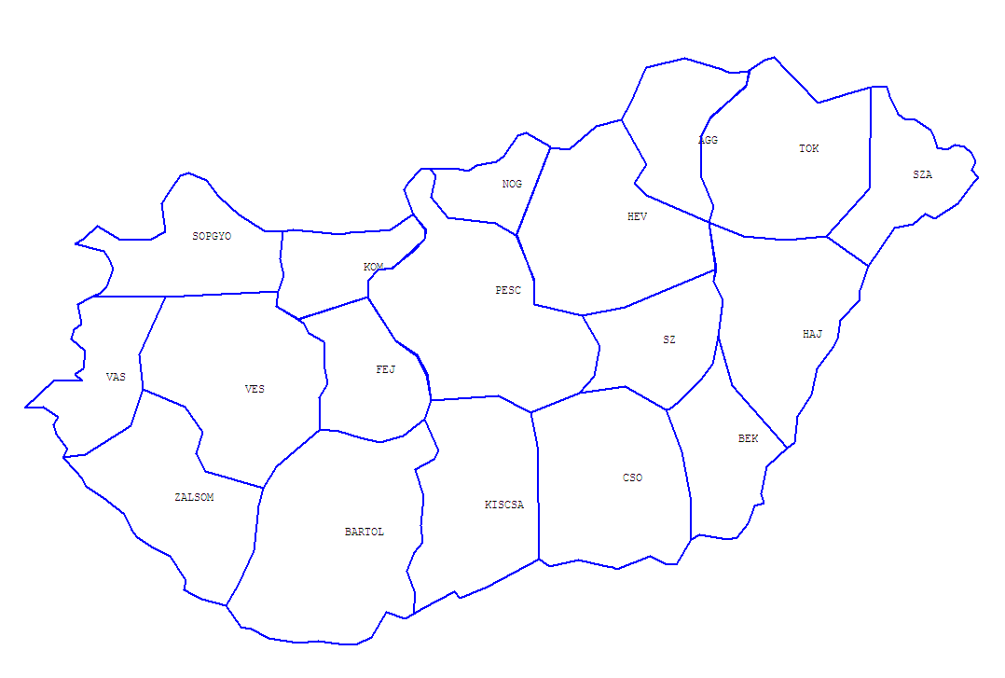
Frekvenciák helyi digitális televíziózáshoz
A GE06 DVB-T terv nem tartalmaz frekvenciákat helyi televíziózáshoz
„százezer lakos vagy egy településen belül legfeljebb ötszázezer lakos”
vételkörzet | ellátott lakosság száma
AGG | 422976
BARTOL | 751658
BEK | 281358
CSO | 631660
FEJ | 363821
HAJ | 525788
HEV | 645512
KISCSA | 331779
KOM | 317585
NOG | 120979
PESC | 2898957
SOPGYO | 433134
SZ | 256313
SZA | 241263
TOK | 621245
VAS | 316957
VES | 533174
ZALSOM | 325499
18 körzet százezernél nagyobb népességgel
A GE06 frekvenciák spektrumhatékonyan nem használhatók

Slide 4
  Frekvenciák helyi digitális televíziózáshoz:
  Az üzemelő helyiek technológia váltása
Az NMHH megkezdte a frekvencia tervezést két opcióra
  Az üzemelő helyi TV-k számára technológia váltás
    Az analóg vételkörzettel azonos ellátottság biztosítása megoldható
    Az analóggal azonos DVB-T frekvencia az adók 1/3-nál lehetséges, koordinációs szempontból nem jelent előnyt
    Koordináció
      Kis ERP-k, viszonylag kis hatás a szomszédos országokra
      Országonként eltérő helyi digitális stratégiák
      Néhány esetben korlátozás
Üzemelő adók technológiaváltására az NMHH 2009-re már felkészült

Slide 5
Frekvenciák helyi digitális televíziózáshoz:
Új igények és nagyobb vételkörzetek
Új igények, nagyobb vételkörzetek és kapacitás
  A 2007-ben elfogadott Dtv. a helyi televíziók pályáztatási feltételeinek későbbi kidolgozásáról rendelkezik
  2010 közepéig a helyi várható igényekről nem volt információja a hatóságnak
    Ennek ellenére a frekvencia megkezdődött
    Az igény felmérés eredménye alapján a frekvenciaterv felülvizsgálatra került
  A koordinációs egyeztetések
    Óvatos hozzáállás a szomszédos országok részéről
    Országonként eltérő eredmények és feltételek
    Még folyamatban

Slide 6
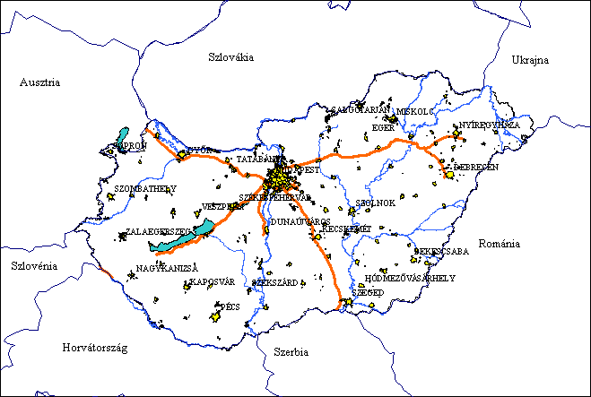
Frekvenciák helyi digitális televíziózáshoz:
Új igények és nagyobb vételkörzetek
Egy GE06 multiplex felhasználása helyi/regionális célra
Nincs igazán még koncepció a helyi televíziózásra
Helyi televíziózás új frekvenciákon
Óvatos koordinációs együttműködés a helyi digitális műsorszórás területén

Slide 7
A helyi televíziók digitális átállásának szabályozása
Országos hálózatok pályáztatása és indulása
A Dtv. Módosítása:
(A)DÁS 1014/2007 (III.13)
Helyi televíziózásra igényfelmérés
2005
2007
2008
2010
2012
2013. március
Döntés az országos analóg hálózatok lekapcsolásiról
Új médiatörvény
Határozat
1021/2005
(III.10)
2007. évi LXXIV tv. (Dtv.)
A helyi televíziók digitális átállásának újragondolása

Slide 8
A Dtv. Módosítása:
38. és 43/A §
2013. június 5-től hatályos
38.§: frekvenciagazdálkodási lehetőségektől függően legkésőbb 2017. december 31-ig kell megvalósulnia a helyi televíziók digitális átállásának
Amennyiben a frekvenciagazdálkodási feltételek fennállnak
43/A §:
2018-tól helyi televíziózás csak pályáztatási eljárás útján
Jelenlegi médiaszolgáltatási jogosultság kérelemre legkésőbb 2018-ig meghosszabbítható
Ideiglenes digitális műsorszórási jogosultságot lehet kérelemre szerezni 2016 végéig érkező igény esetén
Nincs simulcast
Egyedi körülmények figyelembe vételének lehetősége

Slide 9
A helyi televíziók digitális átállása:
2013
A Dtv. Módosítása:
38. és 43/A §
NMHH: frekvenciatervek elkészítése
37 helyi televízió digitálisan sugároz
március
április
május
június
Augusztus 1
november
Digi2013 pályázat kiírása digitális technológiai beruházásra
Az első helyi televízió megkezdi a digitális sugárzást
Engedélyezési eljárás kezdete

Slide 10
Helyi ASO céldátumának kiterjesztése
Az országos ASO céldátumának eldöntésétől a lekapcsolásig rendelkezésre álló 7 hónap nem lett volna elegendő a helyi pályázat lebonyolítására.
Megoldás:
Ideiglenes digitális műsorszórási jogosultság
Digi2013 Pályázat
Nem volt cél az analóg technológia konzerválása

Slide 11
Digi2013 pályázat
2014. április 25
MTVA- NMHH MT
Pályázás érvényes analóg engedély birtokában 2013. október 10-ig
Támogatás digitális műsorszóró technológiára történő átállás beruházásához
Maximálisan elnyerhető összeg 8 millió Ft.
Az NMHH kérelemre frekvenciatervet készít, kötelező erejű
Csak 2 hónap van a szerződés aláírásától az üzembe helyezésig
HTOE–vel egyeztetve a pályázók ütemezetten nyújtották be a pályázatokat
Zökkenőmentes lebonyolítás: pályázás, frek. terv, engedélyezés
Eredmény:
  Augusztus 1: Békéscsabán elindul az első helyi digitális televízió
  2013. decemberre 37 üzemelő digitális helyi televízió

Slide 12
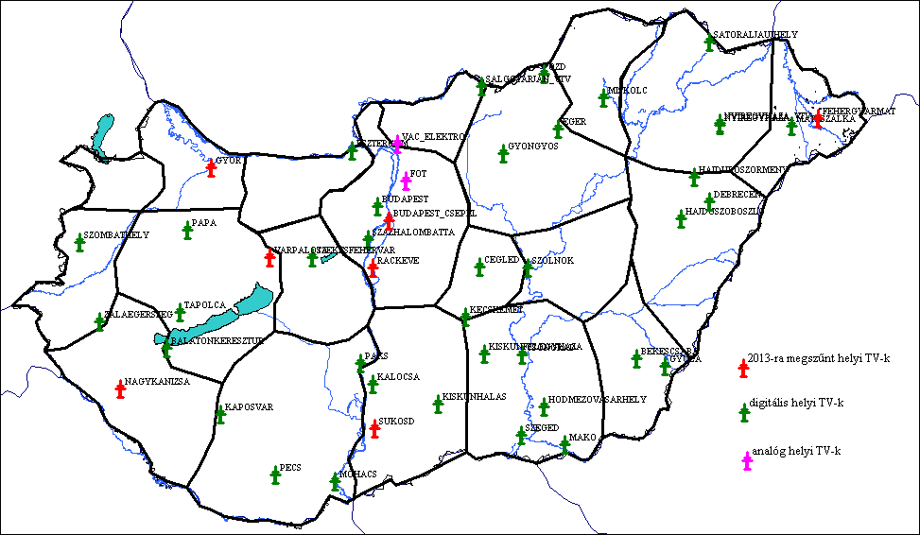
Helyi televíziók Magyarországon
Vácon 2014. június 2-án történik a technológia váltás

Slide 13
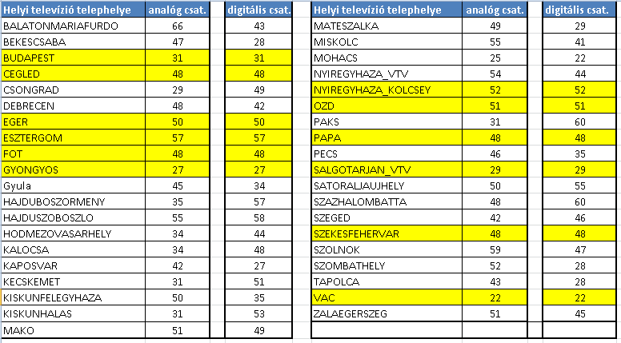
Helyi televíziók Magyarországon

Slide 14
Főbb műszaki jellemzők
Frekvenciatervben megadott kötelező paraméterek:
Analóg sugárzással egyező
  Telephely
  Antennamagasság
  Antenna karakterisztika
  Vételkörzet (-5%-nál nagyobb eltérés esetén nyilatkozat szükséges)
Vételi mód: fix
Rendszerparaméterek: QPSK
Frekvencia
ERP
Szabadon választható paraméterek pl.:
Képtömörítési eljárás, képminőség, CR, GI

Slide 15
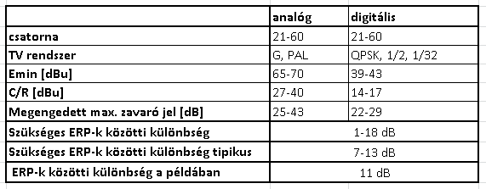
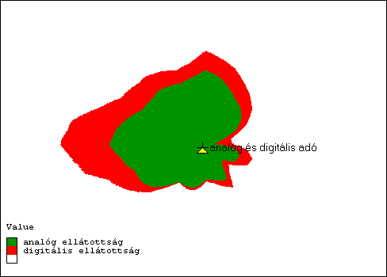
Analóg és digitális jellemzők összehasonlítása
Helyi televíziósok visszajelzései:
A hatósági szerződés szerinti ellátottság megvan, de
Nagyobbat szeretnének

Slide 16
További tennivalók a szabályozásban
Helyi-körzeti digitális jogosultságok pályáztatásának
  előkészítése:
    Döntések
    Frekvenciatervek készítése figyelembe véve
      az UHF sáv jövőbeni felhasználását,
      igényeket,
      műszaki lehetőségeket
    Frekvenciakoordináció folytatása, módosítások,
    Jogszabályi feltételek felülvizsgálata
    Eljárás kidolgozása
  kiírása
  lebonyolítása
  rádióengedélyezési eljárás lefolytatása

Slide 17
KÖSZÖNÖM A FIGYELMET!
kissne@nmhh.hu

